Slide 1

Reconhecimento de Padrões em Texto usando Autômatos Finitos
Equipe: Pacelle Henrique Parnaíba Sobral, Jeanderson da Silva Campos, João Manoel Torres Padilha

Slide 2
Sumário
Introdução e Contextualização
Aplicações
Desafios
Conceitos Fundamentais
Reconhecimento de Padrões com Autômatos Finitos
Limitações e Extensões
Aplicação
Gráfico de transições
Conclusão

Slide 3
Introdução e Contextualização

Slide 4
Introdução e Contextualização
O que são Autômatos Finitos?
Um autômato finito é um modelo abstrato que consiste em um conjunto finito de estados, uma entrada (alfabeto) e regras de transição que determinam como o autômato muda de estado em resposta à entrada. Ele pode estar em apenas um estado por vez e pode aceitar ou rejeitar uma sequência de entrada com base em seu estado.

Slide 5
1.2. Introdução e Contextualização
Visão geral da apresentação
Abordaremos o Reconhecimento de Padrões em Texto usando Autômatos Finitos, um tema crucial na computação atualmente. O reconhecimento de padrões em textos é essencial em várias áreas, desde correção ortográfica em smartphones até análise de sentimentos em redes sociais e segurança da informação.
No entanto, enfrentamos desafios como diversidade linguística e ambiguidade de palavras. Os autômatos finitos oferecem uma solução para esses desafios. Em nossa apresentação, vamos explorar como eles podem ser usados para reconhecimento de valores monetários.

Slide 6
2. Aplicações

Slide 7

2.1. Aplicações
Processamento de Linguagem Natural (PLN)
Autômatos finitos são usados para reconhecer entidades nomeadas, como nomes de pessoas, locais e organizações em textos.
São aplicados na tokenização, segmentação de frases e detecção de palavras-chave, auxiliando na análise e compreensão de grandes volumes de texto.

Slide 8

2.2. Aplicações
Análise de Sentimentos
Em redes sociais e análise de opinião, os autômatos finitos são empregados para identificar padrões que indicam sentimentos positivos, negativos ou neutros em textos.
Eles ajudam a categorizar e classificar opiniões expressas em comentários, avaliações de produtos, etc.
Dados importantes para tomadores para tomadores de decisão.

Slide 9

2.3. Aplicações
Segurança da Informação
São utilizados para detecção de spam em emails, identificação de padrões suspeitos em comunicações digitais e prevenção de ataques cibernéticos.
Eles auxiliam na análise de conteúdo e no reconhecimento de comportamentos maliciosos em tempo real.
Podem identificar comportamentos anômalos em redes, como tentativas de acesso não autorizado e tráfego de dados incomum.

Slide 10
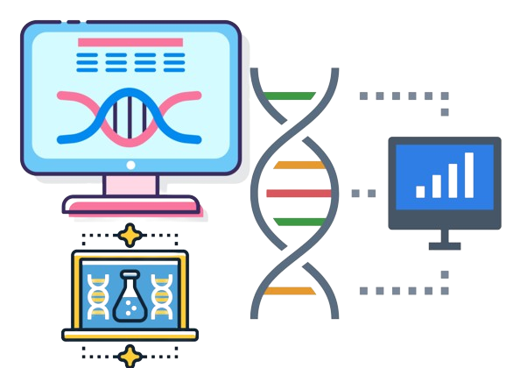
2.4. Aplicações
Bioinformática
São aplicados na análise de sequências genômicas e na identificação de padrões em dados biológicos.
Eles permitem a identificação de sequências de DNA, RNA e proteínas, contribuindo para a compreensão de processos biológicos complexos.

Slide 11

2.5. Aplicações
Área Financeira
São empregados para identificar padrões suspeitos em transações financeiras, como compras fora do padrão de gastos de um cliente, transações duplicadas ou atividades incomuns em uma conta.
Eles auxiliam na compreensão de tendências de mercado, sentimentos dos investidores e potenciais impactos em preços de ativos financeiros.
São aplicados na avaliação de riscos e compliance, analisando documentos como contratos, relatórios regulatórios e políticas de conformidade.

Slide 12
3. Desafios

Slide 13
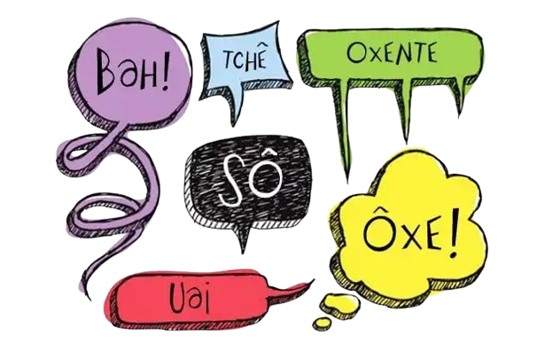
3.1. Desafios
Variações Linguísticas
A diversidade linguística apresenta um desafio significativo, já que diferentes regiões e comunidades utilizam expressões e vocabulários distintos para se comunicar, como regionalismos e gírias.
O reconhecimento de padrões em texto precisa lidar com essas variações para garantir uma compreensão precisa e abrangente, independentemente do contexto linguístico.

Slide 14

3.2. Desafios
Ambiguidade de Palavras e Frases
Palavras e frases podem ter múltiplos significados ou interpretações, levando à ambiguidade.
Compreender o contexto em que o texto ou informação está inserido é essencial para uma interpretação precisa dos padrões.
O reconhecimento de padrões precisa ser capaz de discernir o significado correto em diferentes contextos para evitar erros de interpretação.

Slide 15

3.3. Desafios
Adaptação a Novos Padrões
O surgimento de novos padrões e variações na linguagem requer uma capacidade de adaptação contínua dos sistemas de reconhecimento de padrões.
É necessário um processo flexível e dinâmico para incorporar novos padrões à medida que surgem e garantir que o sistema continue a funcionar de maneira eficaz.

Slide 16

3.4. Desafios
Eficiência Computacional
Lidar com grandes volumes de texto de forma eficiente é outro desafio. À medida que a quantidade de dados aumenta, os algoritmos de reconhecimento de padrões precisam ser capazes de processar as informações rapidamente e sem sobrecarregar os recursos computacionais disponíveis.

Slide 17
4. Conceitos Fundamentais

Slide 18
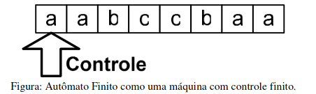
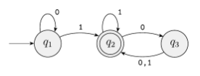
4. Conceitos Fundamentais
O que são autômatos finitos:
É um modelo computacional para definição de linguagem por mecanismos de reconhecimento aplicado a cada caractere de uma palavra.

Slide 19
4. Conceitos Fundamentais
Elementos de autômatos finitos:
Fita: Dispositivo de entrada que contém a informação a ser processada.
Unidade de Controle: Reflete o estado corrente da máquina.
Programa ou Função de Transição: Função que comanda as leituras e define o estado da máquina.

Slide 20
4. Conceitos Fundamentais
Definição de autômatos finitos determinísticos:
Um autômato finito determinístico (AFD), ou simplesmente autômato finito (M)é uma quíntupla:
M = (Σ, Q, δ, q0, F).
Σ - Alfabeto de símbolos de entrada
Q - Conjunto finito de estados possíveis do autômato
δ - Função de Transição ou Função Programa δ: Q x Σ → Q
q0 - Estado inicial tal que q0 ∈ Q
F - Conjunto de estados finais, tais que F ⊆ Q.

Slide 21
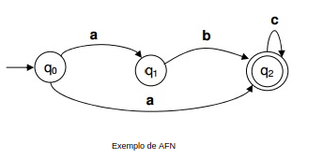
4. Conceitos Fundamentais
Autômatos finitos não determinísticos:
Um AFN, similarmente a um AFD, lê uma cadeia de símbolos de entrada, porém existe pelo menos um estado tal que ao ler um mesmo símbolo há mais de uma possibilidade de estado destino.

Slide 22
5. Reconhecimento de Padrões com Autômatos Finitos

Slide 23
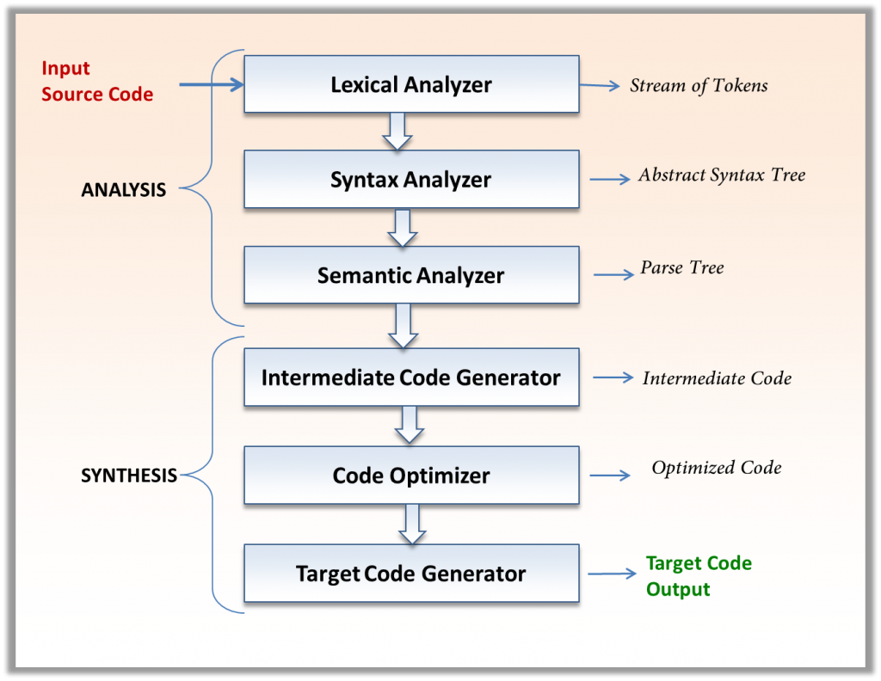
5. Reconhecimento de Padrões com Autômatos Finitos
Introdução:
Toda gramática regular tem um autômato finito correspondente.
Aplicações de gramáticas regulares:
As linguagens regulares são utilizadas na análise léxica de compiladores.
Por exemplo, identificar palavras-chave, identificadores, operadores e outros símbolos específicos em linguagens de programação.

Slide 24
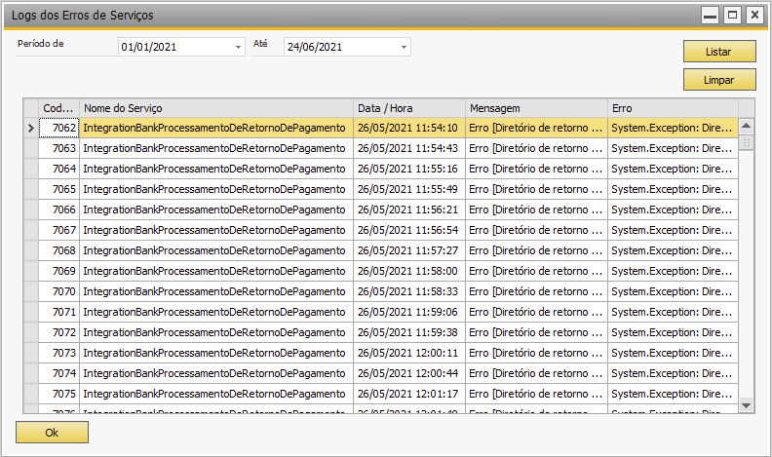
5. Reconhecimento de Padrões com Autômatos Finitos
Introdução:
Toda gramática regular tem um autômato finito correspondente.
Aplicações de gramáticas regulares:
Em ambientes de TI, as linguagens regulares são usadas para filtrar e processar logs de sistemas e aplicativos.
Por exemplo, é possível extrair informações específicas de registros de log usando expressões regulares para identificar padrões relevantes.

Slide 25
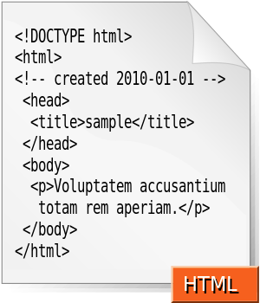
5. Reconhecimento de Padrões com Autômatos Finitos
Introdução:
Toda gramática regular tem um autômato finito correspondente.
Aplicações de gramáticas regulares:
Expressões regulares são usadas para validar e manipular sintaxe em linguagens de marcação, como HTML e XML.
Por exemplo, garantir que as tags estejam corretamente fechadas, identificar atributos e valores específicos, etc.

Slide 26
6. Limitações e Extensões

Slide 27

6. Limitações e Extensões
Limitações de autômatos finitos determinísticos:
Expressividade Limitada: incapazes de reconhecer certas linguagens mais complexas, como aquelas que envolvem contagem ou aninhamento arbitrário de estruturas.
Dificuldade em Lidar com Contexto: a falta de memória, os tornam inadequados para lidar com problemas que requerem contextos arbitrários.

Slide 28
6. Limitações e Extensões
Limitações de autômatos finitos não determinísticos:
Ambiguidade: são ambíguos em certas situações, o que dificulta a interpretação única de uma entrada.

Slide 29
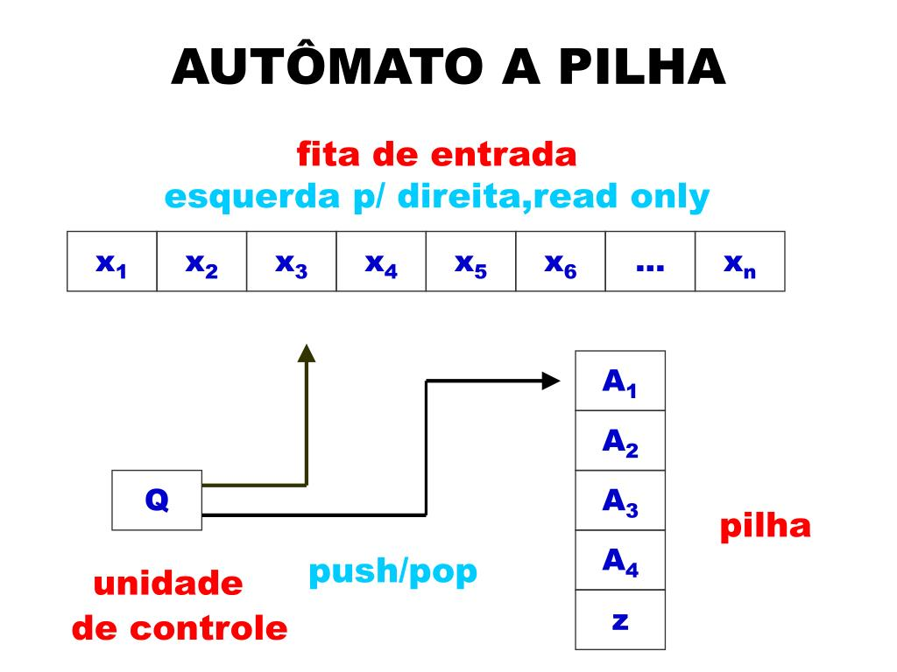
6. Limitações e Extensões
Extensões:
Autômatos com Pilha: Ao adicionar uma pilha como memória auxiliar é possível trazer contextos para a aplicações de autômatos.
Autômatos Ponderados: são uma extensão dos autômatos finitos onde cada transição entre estados é associada a um peso ou custo.

Slide 30
7. Aplicação

Slide 31
7. Aplicação
texto = """
Extrato de Conta Corrente
Lançamentos
Dia Histórico Valor
0,00 (+)27/01/2023Saldo Anterior
30,00 (+)08/02/2023Transferido da poupança
7,00 (-)08/02/2023Pix - Enviado
3,99 (-)08/02/2023Pix - Enviado
14,60 (-)08/02/2023Tarifa Pacote de Serviços
1.520,00 (+)13/02/2023Pix - Recebido
14,00 (-)13/02/2023Pix - Enviado
1.500,00 (-)13/02/2023Pix - Enviado
1.602,00 (+)16/02/2023Ordem Banc 12 Sec Tes Nac
250,00 (-)22/02/2023Pix - Enviado
327,00 (-)23/02/2023Pix - Enviado
32,20 (-)27/02/2023Pix - Enviado
10,00 (-)27/02/2023Pix - Enviado
101,14 (-)27/02/2023Net Serviços de Comunicaç
892,07 (+)28/02/2023S A L D O
Total Aplicações Financeiras
* Saldos por dia Base
"""
Saída final: Valor reconhecido: 0.0
Valor reconhecido: 30.0
Valor reconhecido: 7.0
Valor reconhecido: 3.99
Valor reconhecido: 14.6
Valor reconhecido: 1520.0
Valor reconhecido: 14.0
Valor reconhecido: 1500.0
Valor reconhecido: 1602.0
Valor reconhecido: 250.0
Valor reconhecido: 327.0
Valor reconhecido: 32.2
Valor reconhecido: 10.0
Valor reconhecido: 101.14
Valor reconhecido: 892.07

Slide 32
8. Gráfico de Transições

Slide 33
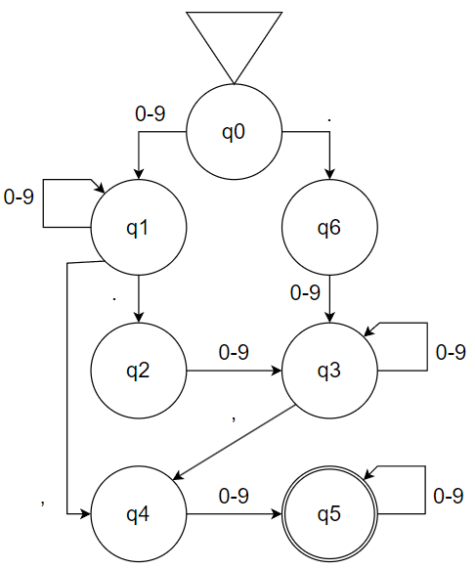
8. Gráfico de Transições

Slide 34
9. Conclusão

Slide 35

9. Conclusão
Concluindo, os autômatos finitos são caracterizados por um conjunto limitado de estados, uma entrada definida e regras de transição, desempenham um papel crucial na identificação de padrões e na otimização do uso de informações, incluindo a montagem de bancos de dados e análise de BIG DATA. Notavelmente, os autômatos finitos são particularmente eficazes na busca de informações complexas ou em ambientes de bancos de dados mais desorganizados, oferecendo uma abordagem valiosa para lidar com dados mais confusos. No entanto, sua aplicação pode se tornar excessivamente complexa e pouco eficiente quando se trata de tarefas mais simples.

Slide 36
Referências
SOUSA, José. LFA05 - Autômato Finito Determinístico | Construção. (25m16s). Disponível em: https://www.youtube.com/watch?v=VHUWYy9PB3U&t=543s
https://www.cin.ufpe.br/~gcb/tc/tc_automato_finitos.pdf
http://www.dsc.ufcg.edu.br/~pet/jornal/junho2014/materias/recapitulando.html

Slide 37
Obrigado!

